Slide 1
УПРАВЛЕНИЕ НАДЕЖНОСТЬЮ ОБОРУДОВАНИЯ В МАГИСТРАЛЬНОМ ТРУБОПРОВОДНОМ ТРАНСПОРТЕ НЕФТИ С ПРИМЕНЕНИЕМ МЕХАНИЗМА ОЦЕНКИ СООТВЕТСТВИЯ
Докладчик:
Аралов Олег Васильевич
Директор центра оценки соответствия продукции, метрологии и автоматизации производственных процессов ООО «НИИ Транснефть»,
доктор технических наук

Slide 2
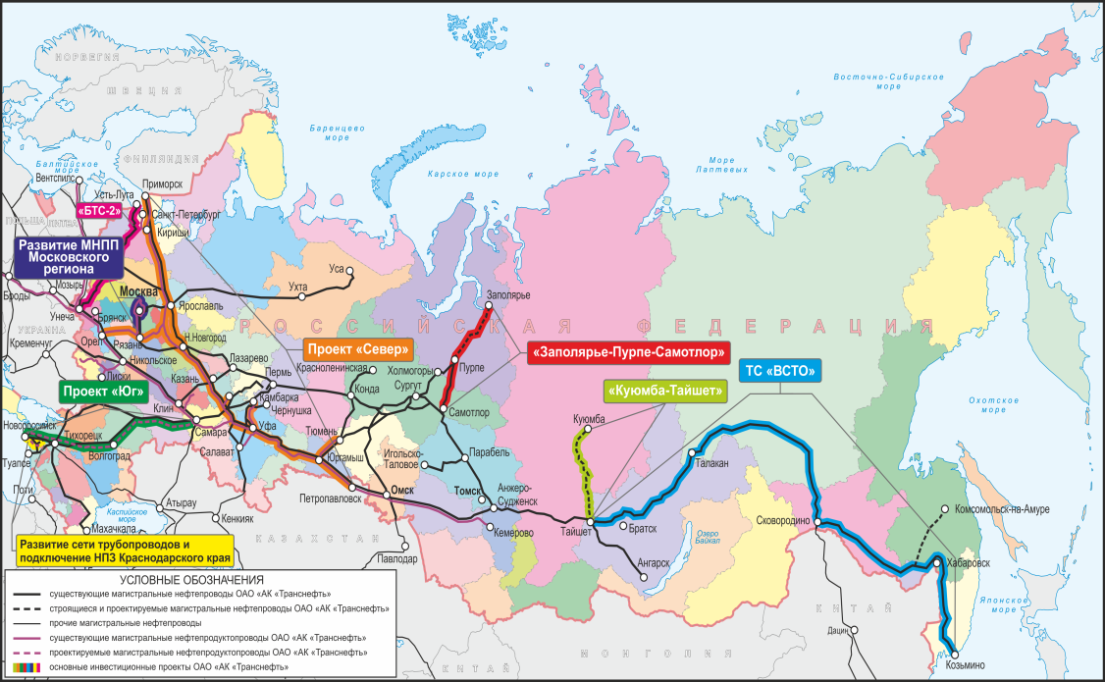
СОСТАВ ОСНОВНЫХ ФОНДОВ ПАО «ТРАНСНЕФТЬ»
Компания эксплуатирует:
> 68 тыс. км. магистральных трубопроводов (51,5 тыс. км нефтепроводов и 16,9 тыс. км нефтепродуктопроводов);
> 500 насосных станций;
> 24 млн. м³ резервуарных емкостей;
4 морских порта для отгрузки экспортной нефти и нефтепродуктов
ПАО «Транснефть» обеспечивает транспортировку 84% всей добываемой в России нефти и 26% производимых в России нефтепродуктов
В Государственном реестре зарегистрировано 655 опасных производственных объектов;
Общая численность работников > 114 тыс. человек

Slide 3
СТРУКТУРА СИСТЕМЫ ОЦЕНКИ СООТВЕТСТВИЯ ОБОРУДОВАНИЯ, ЭКСПЛУАТИРУЕМОГО ПАО «ТРАНСНЕФТЬ»
Анализ ГОСТов, СНИПов, СП, ЗАРУБЕЖНЫХ АНАЛОГОВ ОБОРУДОВАНИЯ
НАУЧНЫЕ ИССЛЕДОВАНИЯ, ЛАБОРАТОРНЫЕ И ЭКСПЕРИМЕНТАЛЬНЫЕ РАБОТЫ
РАЗРАБОТКА ОТТ, СТТ НА ОСНОВЕ ПРОВЕДЕННОГО АНАЛИЗА И ИССЛЕДОВАНИЙ
ИЗГОТОВЛЕНИЕ ОПЫТНОГО ОБРАЗЦА НА СООТВЕТСТВИЕ ОТТ/СТТ
ЭКСПЕРТИЗА ТЕХНИЧЕСКИХ УСЛОВИЙ, ПРОГРАММ И МЕТОДИК ИСПЫТАНИЙ
ПРОВЕДЕНИЕ ПРИЕМОЧНЫХ ИСПЫТАНИЙ ОПЫТНОГО ОБРАЗЦА
ПРОВЕРКА ПРОИЗВОДСТВА НА СООТВЕТСТВИЕ ТРЕБОВАНИЯМ ОТТ/СТТ
ИЗГОТОВЛЕНИЕ ОПЫТНОЙ ПАРТИИ ОБОРУДОВАНИЯ, СЕРИЙНОЕ ПРОИЗВОДСТВО
ТЕХНАДЗОР ЗА ИЗГОТОВЛЕНИЕМ СЕРИЙНОГО ОБОРУДОВАНИЯ
ПЕРИОДИЧЕСКИЕ ИСПЫТАНИЙ ОБОРУДОВАНИЯ

Slide 4
НАРОДНОХОЗЯЙСТВЕННАЯ ПРОБЛЕМА, РЕШЕННАЯ ПАО «ТРАНСНЕФТЬ»
В РАМКАХ РАЗРАБОТКИ СИСТЕМЫ УПРАВЛЕНИЯ КАЧЕСТВОМ ОБОРУДОВАНИЯ
Положение дел в области оценки соответствия по состоянию на 2015 г.
Проблема
Решение проблемы
Исходная информация
Отсутствие
методологического
аппарата по
управлению
качеством
оборудования
Разработана методология сбора статистической информации для реализации в математическом аппарате
Обширная статистика данных о состояниях оборудования в процессе эксплуатации (период аккумуляции 20 лет)
Область применения
Использовалась исключительно для директивных управленческих решений
Осуществлено дооснащение существующих систем диагностики ОВП
Организационно – технические работы
Разработан математический аппарат по прогнозированию технического состояния ОВП ПАО «Транснефть»
Экспертиза технической документации
Испытания оборудования и инспекции производства
Формирование и ведение информационных ресурсов в области оценки соответствия
Разработаны и внедрены программно-технические комплексы по мониторингу и прогнозированию технического состояния ОВП
Лабораторные и стендовые испытания
Технический надзор на предприятиях - изготовителях
Разработана и внедрена централизованная система управления качеством ОВП
Диагностика линейной части магистральных и технологических трубопроводов, механо-технологического оборудования и резервуаров
4

Slide 5
МЕТОДОЛОГИЯ УПРАВЛЕНИЯ КАЧЕСТВОМ ОБОРУДОВАНИЯ С ПРИМЕНЕНИЕМ МЕХАНИЗМА ОЦЕНКИ СООТВЕТСТВИЯ

Slide 6
ПРОЦЕДУРЫ ОЦЕНКИ СООТВЕТСТВИЯ, КАК ИНСТРУМЕНТ СИСТЕМЫ УПРАВЛЕНИЯ КАЧЕСТВОМ
Массивы исходных данных
Математическая модель по определению полной вероятности появления отдельных заводских дефектов
Экспертиза технической документации
Экспертные заключения на ТД о соответствии/не соответствии требованиям ОТТ, ГОСТ,ТР
${P_{отк}}_{i}$, %
Интегрированные
IT - платформы
Математическая модель по определению факторов, влияющих на появление заводских дефектов
Инспекции производства и
технический надзор за изготовлением серийного оборудования
База данных по оценке качества ОВП
$$\left(F_{i}, F_{i+1}\right)$$
Акты с результатами плановых/внеплановых инспекций производства
Математическая модель по определению интенсивности отказов и интенсивности восстановления СТС
Реестр ОВП
Технические акты
$$λ_{i},μ_{i},1/время$$
Испытания продукции
База данных «Дефект»
Математические модели по определению времени появления отказа (времени безаварийной работы СТС), вероятности появления отказа, коэффициента готовности оборудования к работе
Акты и протоколы квалификационных, приемочных, приемо-сдаточных, периодических и типовых испытаний продукции
$τ_{i},$$Р_{i},К_{гт}$, время

Slide 7
ПРИМЕНЕНИЕ РЕЗУЛЬТАТОВ ИССЛЕДОВАНИЙ В СИСТЕМЕ УПРАВЛЕНИЯ
КАЧЕСТВОМ ОБОРУДОВАНИЯ НА ЭТАПАХ ЕГО ПРОИЗВОДСТВА И ЭКСПЛУАТАЦИИ
Полная вероятность возникновения дефектов скрытого заводского характера, $Р_{з/д}$
Разработка / корректировка ОТТ
Формирование предложений по разработке/корректировке ГОСТ, ТР, ФР, МИ
Выявленные факторы, влияющие на появление заводских дефектов
Формирование объемов и периодичности испытаний оборудования
Формирование планов проведения и содержания инспекций производства
Вероятность появления отказа, $Р_{i}$
Формирование планов технологического контроля изготовления и капитального ремонта продукции, инспекции ее качества и отгрузки
Определение времени возникновения отказа, $τ_{i}$
Научное обоснование гарантийных сроков эксплуатации оборудования
Определение коэффициента готовности к работе, $К_{g}$
Оптимизация процессов формирования складских запасов материально-технических ресурсов
Определение количества отказов , $r(∆τ)$
Научное обоснование периодичности и объемов проведения планово-предупредительных ремонтов, технического обслуживания и ремонтов по фактическому техническому состоянию и диагностического контроля
Определение плотности распределения вероятности появления отказов, $ρ(r\left(∆τ\right))$

Slide 8
НОРМАТИВНАЯ БАЗА ПАО «ТРАНСНЕФТЬ»
1575
Отраслевые
нормативные документы
ПАО «Транснефть»
301 Общие технические требования
219 Специальные технические требования
218 Типовые программы инспекции производства заводов-изготовителей
250 Типовые программы и методики испытаний
587 Документы, устанавливающие требования к порядку выполнения работ

Slide 9
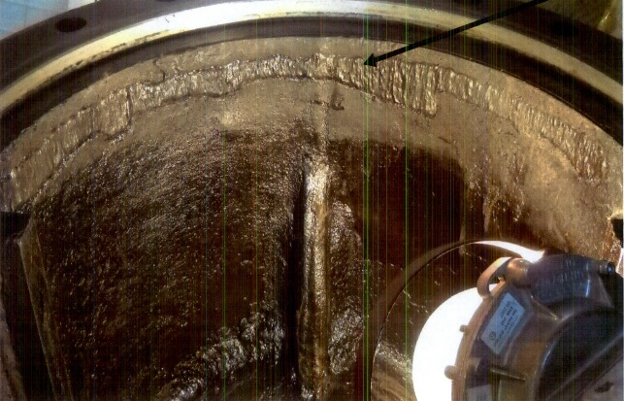
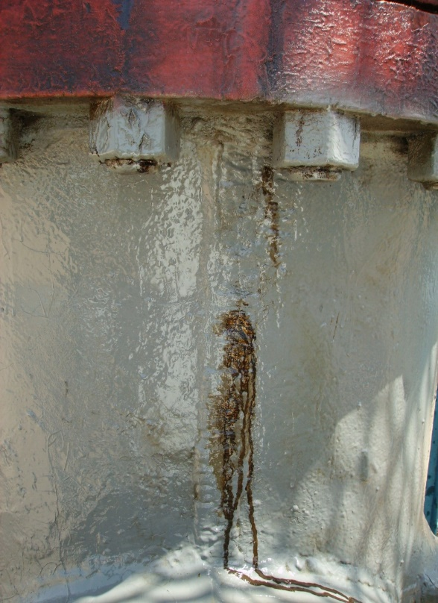
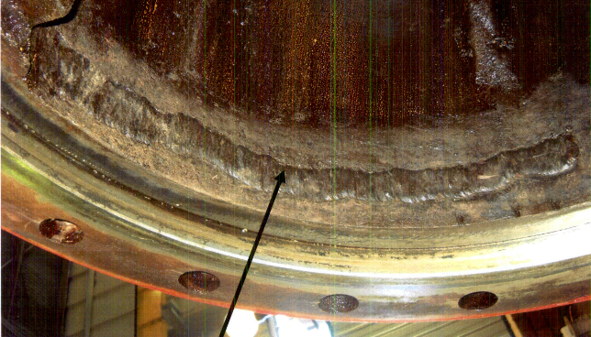
ДЕФЕКТЫ ЗАПОРНОЙ АРМАТУРЫ
Ремонтная наплавка корпуса запорной арматуры (длиной 800 мм и шириной
30-70 мм)
Выход нефти в местах
наплавки корпуса запорной арматуры

Slide 10
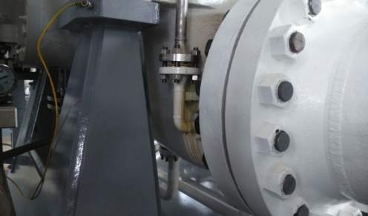
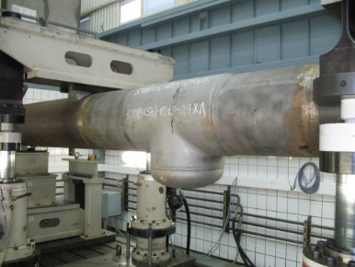
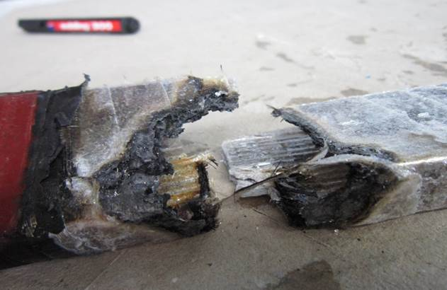
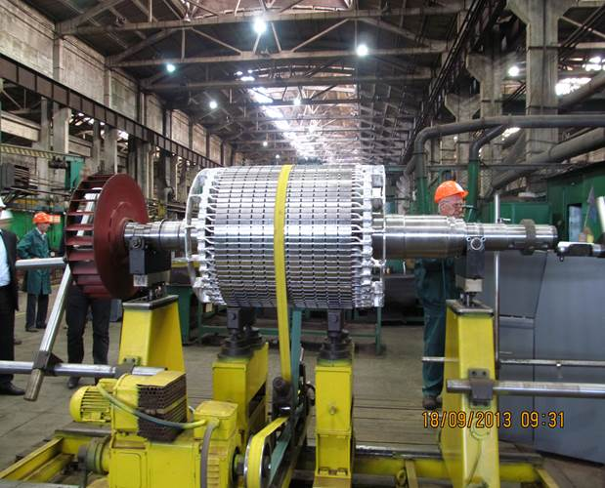
РЕСУРСНЫЕ ИСПЫТАНИЯ ОБОРУДОВАНИЯ
Испытания насосного агрегата
Испытания тройника, изготовленного ЦЭП
Трещина на разгрузочном патрубке на входе в насос (трещина длина до 10 мм, ширина до 0,5 мм) при проведении гидравлических испытаний
Трещина (длина 15 мм) образовалась на 6096 цикле нагружения, что соответствует 15 годам эксплуатации тройника при рабочем давлении 10,45 МПа на участках III, IV категории
Испытания электродвигателей
Разрушение обмотки ротора электродвигателя при проведении заводских испытаний
Выводы: За последние 5 лет в рамках оценки соответствия продукции проведено: 1384 – экспертизы технической документации;
780 - лабораторных испытаний продукции; 980 - инспекционных проверок производства.

Slide 11
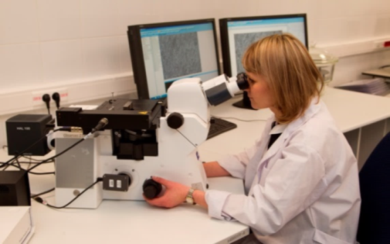
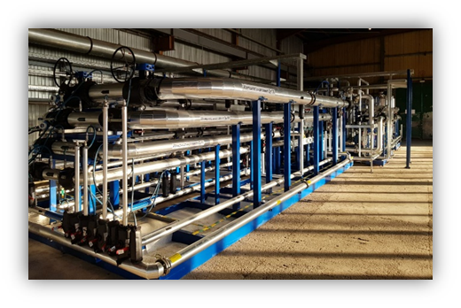
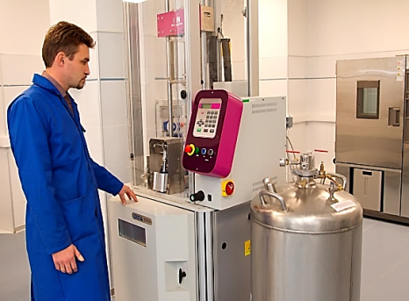
ЛАБОРАТОРНО-ИСПЫТАТЕЛЬНЫЙ КОМПЛЕКС ООО «НИИ ТРАНСНЕФТЬ»
1
Лаборатория испытаний покрытий
2
Лаборатория механических испытаний и металлографических исследований
3
Стенд для исследований и испытаний процессов коррозии трубопроводов
4
Теплогидравлический стенд для исследования процессов транспортировки тяжелых и битуминозных нефти
5
Стенд для исследования противотурбулентных присадок
6
Стенд для испытаний технических средств электрохимической защиты и др.

Slide 12
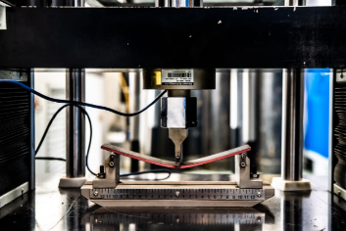
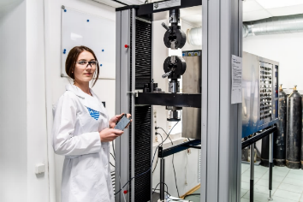
ПРИВЛЕКАЕМЫЕ СТОРОННИЕ ИСПЫТАТЕЛЬНЫЕ ЛАБОРАТОРИИ
1
В Реестр испытательных лабораторий (центров) включены 23 ИЛ(Ц), специализирующиеся в области:
механических испытаний труб, соединительных деталей трубопроводов, вантузов;
испытаний антикоррозионных и теплоизоляционных покрытий
2
В Реестр лабораторий неразрушающего контроля включено 163 лаборатории

Slide 13
НАЦИОНАЛЬНЫЕ И МЕЖГОСУДАРСТВЕННЫЕ СТАНДАРТЫ, РАЗРАБАТЫВАЕМЫЕ ПАО «ТРАНСНЕФТЬ»
60 Национальных стандартов
(19 утверждено, 41 в работе)
Национальные и межгосударственные стандарты
период 2010-2020 гг.
Отливки стальные для деталей арматуры трубопроводной и насосов;
Колодцы;
Стендеры морские;
Трансформаторы силовые для ЧРП выше 1000 В;
Затвор плавающей крыши РВС и др.
24 Межгосударственных стандарта
(14 утверждено, 10 в работе)
Насосы шестеренные;
Заграждения боновые стационарные;
Источники бесперебойного питания вспомогательных систем и систем автоматизации НПС и др.

Slide 14
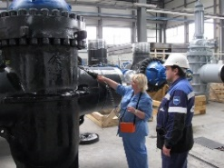
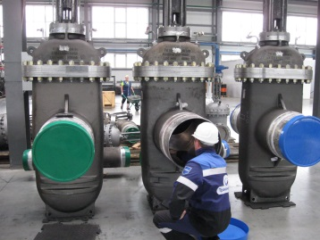
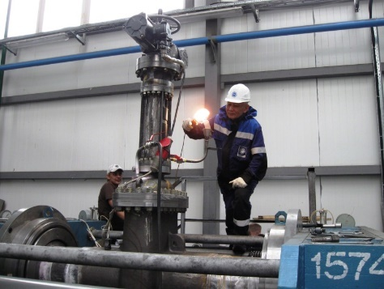
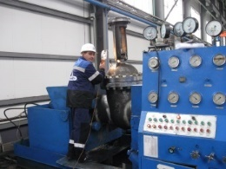
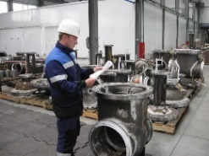
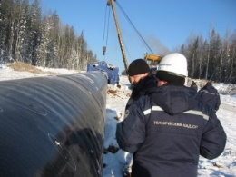
ТЕХНАДЗОР ЗА ИЗГОТОВЛЕНИЕМ СЕРИЙНОГО ОБОРУДОВАНИЯ
№ п/п | Вид продукции | Количество поднадзорных заводов-изготовителей
1 | Запорно-регулирующая арматура | 9
2 | Металлоконструкции резервуаров | 4
3 | Магистральные и подпорные нефтяные и нефтепродуктовые насосы и электронасосные агрегаты | 7
4 | Трубы стальные электросварные для магистральных и технологических нефтепроводов и нефтепродуктопроводов DN 300 мм и выше, в том числе с заводским наружным покрытием | 6
5 | Соединительные детали технологических и магистральных трубопроводов DN 300 мм и выше, в том числе с заводским наружным покрытием | 11
6 | Вантузы нефтепроводов и нефтепродуктопроводов DN 300 мм и выше | 3
7 | Опоры магистральных нефтепроводов для участков надземной прокладки и опоры трубопроводов подвесные на участках подземной прокладки | 1
8 | Термостабилизаторы грунтов | 2
9 | Антикоррозионные покрытия для резервуаров | 8
10 | Антикоррозионные внутренние (силикатно-эмалевые) покрытия труб и соединительных деталей СП | 5
11 | Высоковольтные электродвигатели напряжением 6(10) кВ для магистральных и подпорных НА | 3
12 | Силовые трансформаторы напряжением 35 кВ и выше | 3
 | ВСЕГО ПОДНАДЗОРНЫХ ЗАВОДОВ | 62
14

Slide 15
Индекс аварийности,
1/год х 1000км
ДИНАМИКА ИНДЕКСА АВАРИЙНОСТИ
ОСНОВНЫХ ФОНДОВ ПАО «ТРАНСНЕФТЬ»
Фактические показатели
Расчетные показатели
Год
15

